Slide 1
KANAMA DİYATEZİ
PROF.DR.MELTEM KURT YÜKSEL
AÜTF HEMATOLOJİ BD ve KÖK HÜCRE NAKİL ÜNİTESİ
ŞUBAT 2018

Slide 2
İÇERİK
Tanım
Hemostaz-koagulasyon mekanizması anımsama
Kanama diayetezine yaklaşım:anemnez-öykü
Kanama diyatezine yaklaşım: laboratuvar
Kanama diyatezi nedenleri
Kanama diyatezinde ayırıcı tanı
Kanama diayetezinde tedavi

Slide 3
Hemostatik Mekanizma

Slide 5
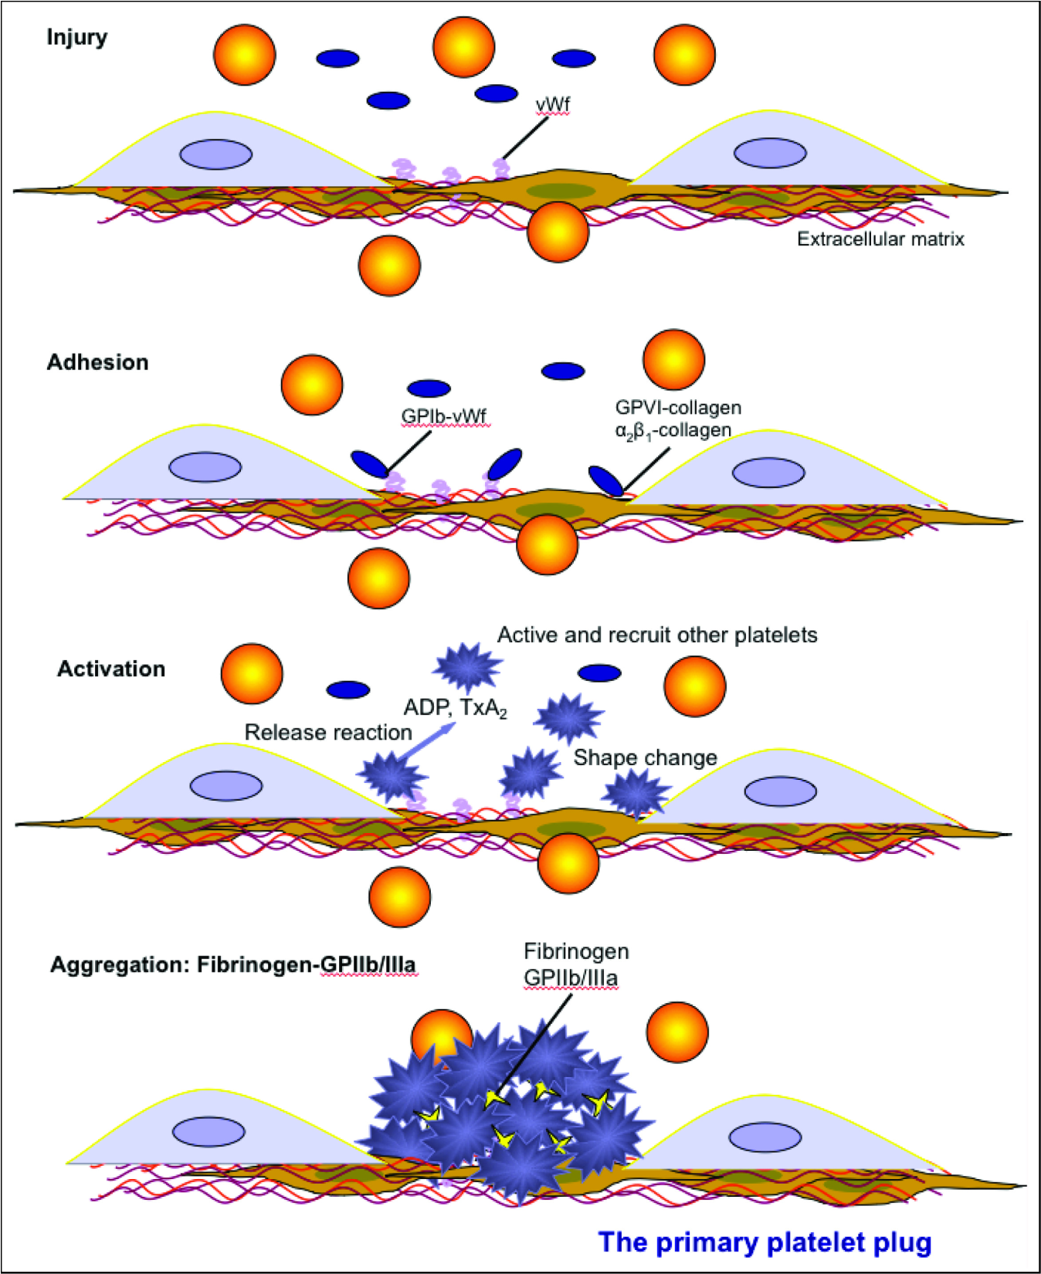

Slide 6
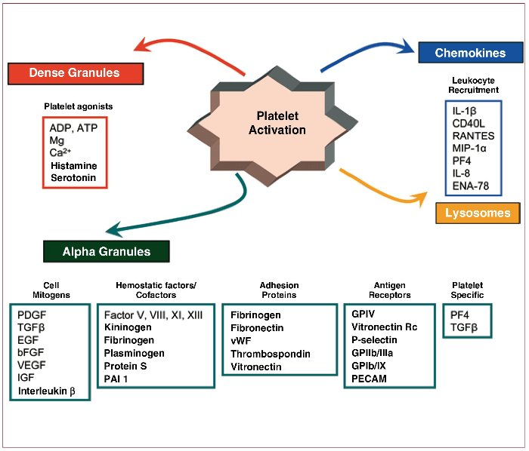

Slide 7
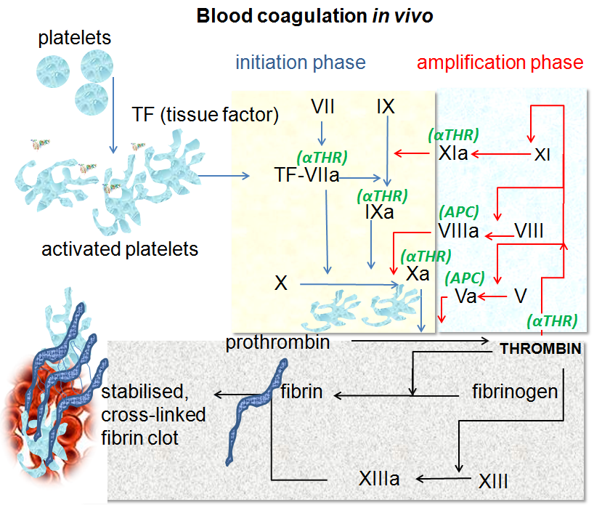

Slide 11
Pıhtının eritilmesi
Endotelden t-PA salınır tissue Plasminogen Activator
Plasminogen→ Plasmin’e dönüşür
Plasmin→
Fibrin, fibrin parçaları, fibrinojen, prothrombin
Faktör V, Faktör VIII, Faktör XII
“ digest” inaktifleştirir

Slide 12
Koagulasyonun önlenmesi
1-Endotelyal yüzey etkisi
Glycocalyx tabakası koagulasyon faktörlerinin ve trombositlerin aktifleşmesini önler, intrensek sisitemin aktivasyonunu önler
Thrombomodulin
Thrombine bağlanır→ Koagulasyonu önler
Protein C yi aktifleştirir→Faktör Va ve FaktörVIIIayı inaktifleştirir

Slide 13
Koagulasyonun önlenmesi-2
Fibrin ve Antithrombin etkisi
Thrombin fibrin ağı içerisine adsorbe edilir kanla teması engellenir
Arta kalan serbest kısım antithrombin ile inaktifleşir
Heparin Etkisi
Mast hc ve bazofillerden salınır
Antithrombinin etkisini arttırır
Heparin antithrombin komplexi Faktör XIIa, XIa ,Xa, ve IXa yı inaktifleştirir

Slide 14
TANIM Kanama diyatezi hemostaz basmaklarındaki bozukluk sonrası ortaya çıkan klinik tablo
Peteşi
Purpura
Ekimoz
Epistaksis
Diş eti kanaması
Hemartroz
Hematüri
Hemoptizi
Hematemez
Melena
Hematokezya
İntrakranial kanama
Retroperitoneal kanam
İntrabdominal kanama
Cerrahi müdahele sonrası kanama
Menoraji

Slide 15
Kanama Diyatezi olan hastaya yaklaşım
Öykü-Aile öyküsü
Fizik Muayene
Kanamanın varlığı –şiddeti
Kanamanın yeri-süresi
Kanamayı hızlandıran nedenler
İlaçlar Asprin, NSAİİ, Beta laktam türü antibiyotikler, antiagregan,antikoagulan
Yakındığı yer dışında kanama var mı? (Yaygın damar içi pıhtılaşma, Immun trombositopenik purpura)
Kanama dışında başka semptomu var mı?(Kanser, Siroz,Gebelik,SLE,Üremi
Aile öyküsü (göbek kordonu kesildikten sonra durup tekrar başlayan kanama(FXIII eksikliği)
Sünnet sonrası kanama
Hastanede uzun süre yatmış,ağızdan alamayan, çeşitli antibiyotikler kullanan malnutriyonlu hasta K vit eksikliği
Vital bulgular
Peteşi, purpura, ekimoz
Mukokutanöz kanama
Hemartroz eklem muayenesi
Retroperitoneal kanama
Palpabl purpura varlığı

Slide 16
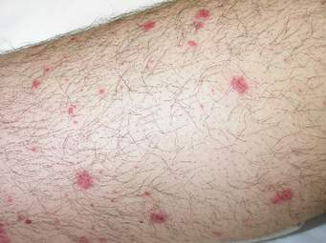
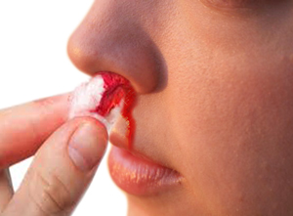
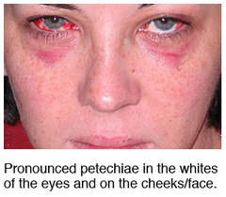
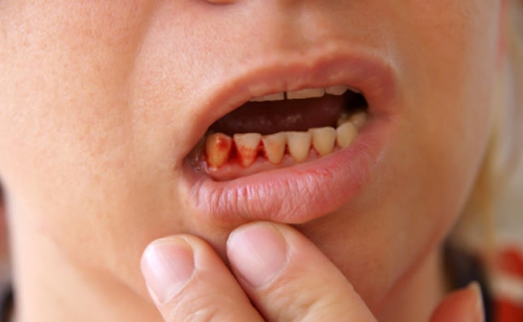
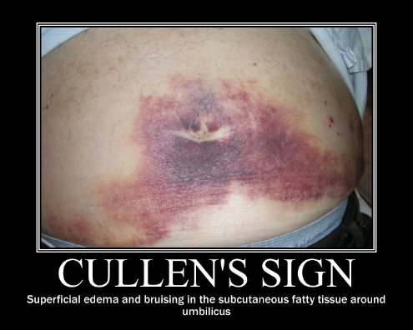
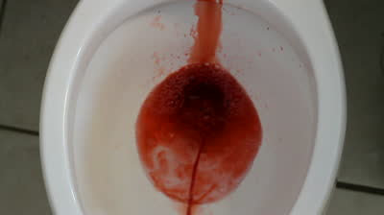
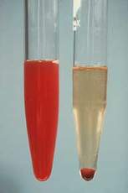

Slide 17
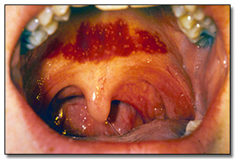
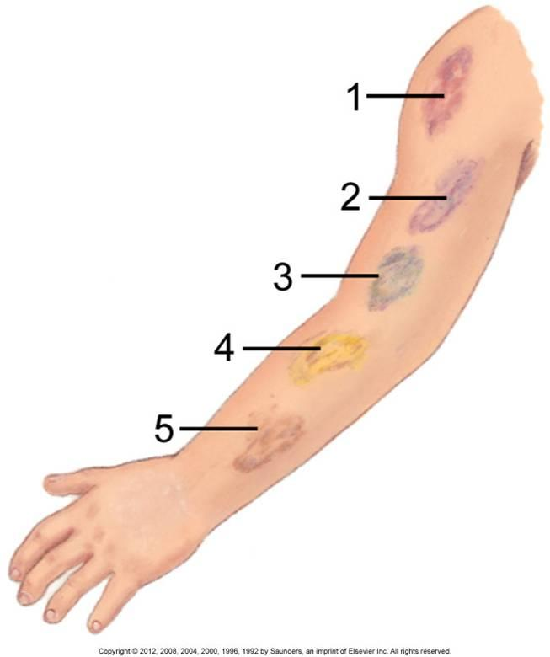
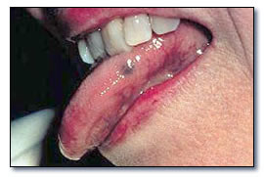
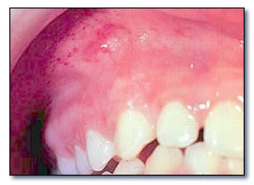

Slide 18
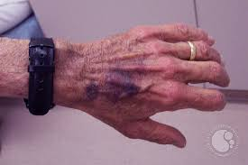
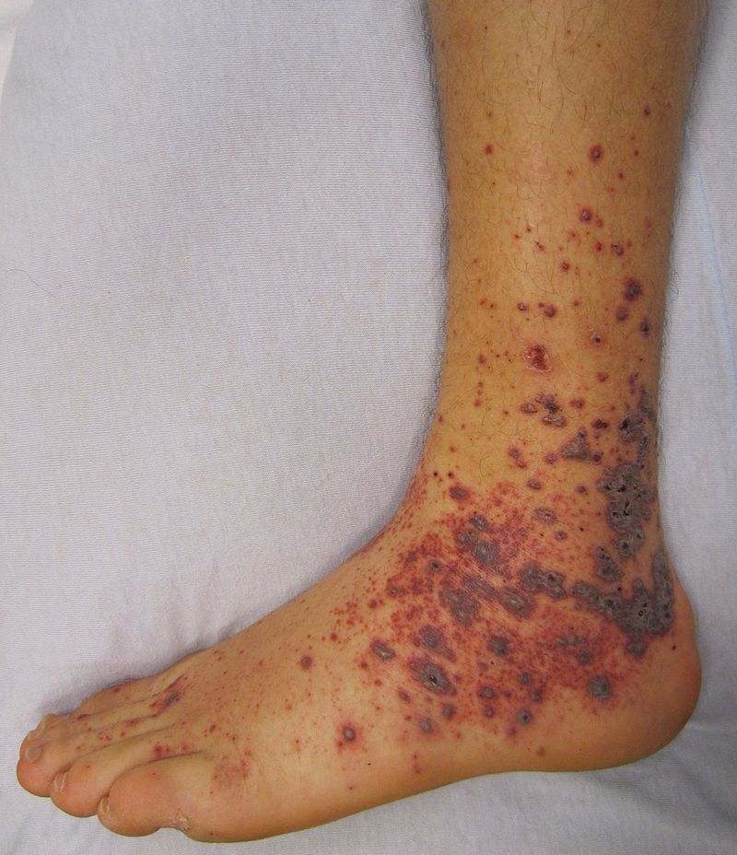

Slide 19
Doğru güvenilir anemnezin yararları
DOĞUMSAL
EDİNSEL
Çocukluk döneminden beri süregelen kanama, diş çekimi sünnet sonrası kanama
Aile öyküsü pozitif genetik geçiş şekline göre öntanı konabilir ÖRN:Faktör 8 düzeyi düşük Hemofili A ve B X’e bağlı geçiş gösterir, von Willebrand hastalığı otozomal)
Çocukluk döneminde ya da geçmişte yok
Belirli koşullarda ortaya çıkar

Slide 20
Kanamanın türü-zamanı
Yüzeyel mukokutanöz
Derin doku, eklem içi
Primer hemostaz
Kanama başladığından itibaren kolay kontrol edilemez
Sekonder hemostaz
Kanama kontrolu sağlandıktan sonra tekrar başlar

Slide 21
KALITSAL KANAMA BOZUKLUKLARI
Primer Hemostaz ile ilişkili (Trombosit fonks bozuklukları, von Willebrand Hastalığı)
Sekonder Hemostaz ile ilişkili (Faktör eksiklikleri, Hemofililer)

Slide 22
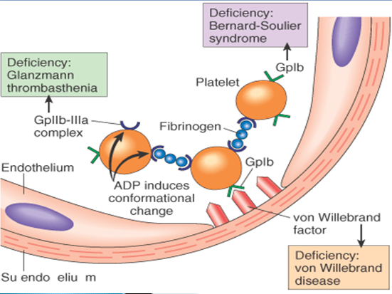

Slide 23
EDİNSEL KANAMA BOZUKLUKLARI
Immun trombositopeni (ITP)
Trombotik trombositopenik purpura(TTP)
Yaygın damar içi pıhtılaşma sendromu(YDP)
Karaciğer Hastalıkları
Heparin ile ilişkili trombositopeni

Slide 24
LABORATUVAR
Primer hemostaz
Trombosit sayımı
Trombosit fonksiyon testleri
Sekonder hemostaz
Protrombin zamanı
Aktive parsiyel tromboplastin zamanı
Trombin zamanı
Fibrinojen
D-dimer

Slide 26
Uzamış Protrombin Zamanı (PTZ)

Slide 27
Uzamış aktive Parsiyel Tromboplastin zamanı (aPTZ)

Slide 28
Uzamış PTZ ve aPTZ

Slide 31
İLAÇLAR

Slide 32
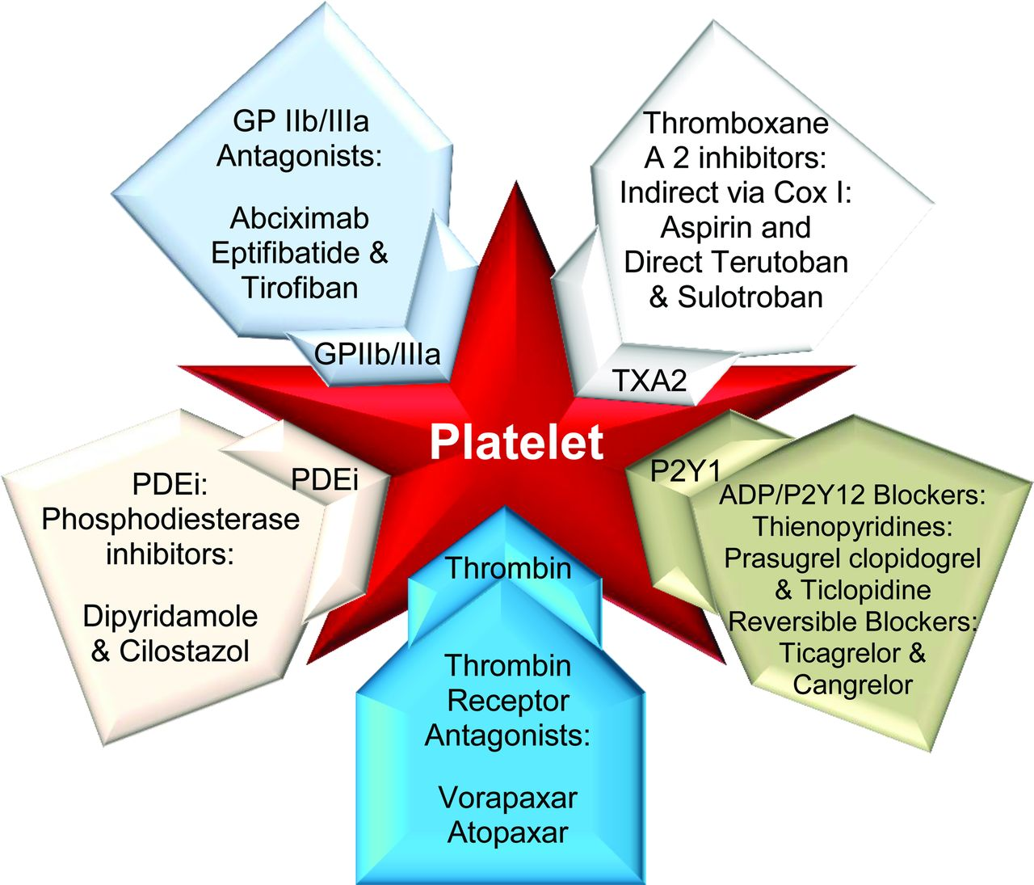

Slide 33
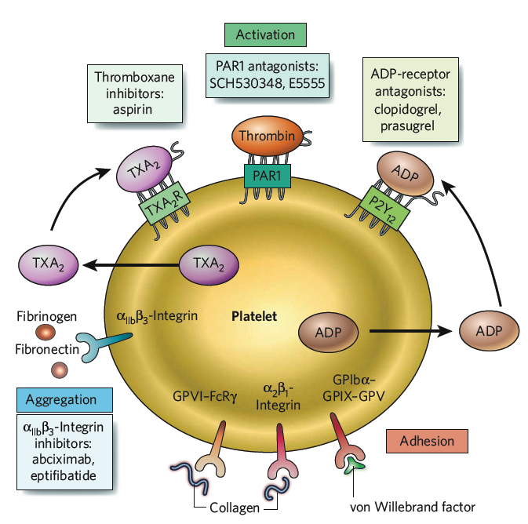

Slide 34
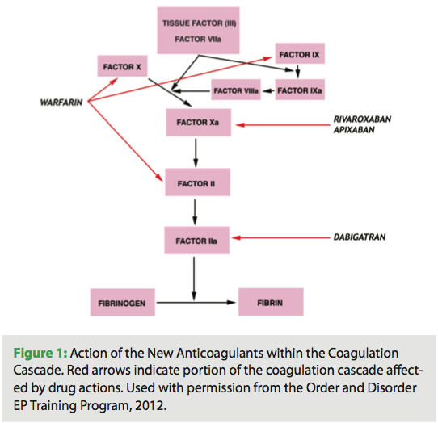

Slide 35
Tromboksan A2: Aktive trombositlerden salınır Trombosit aktivasyon ve agregasyonunu arttırır Asprin TXA2 Sentezini inhibe eder
PROTROMBİN ZAMANI (PTZ)
PARSİYEL TROMBOPLASTİN ZAMANI(aPTT)
Extrensek Yol ve ortak yol
WARFARİN
Vit K reduktaz enzimini inhibe eder.
K vit bağımlı faktörler 2,7,9,10 Prot C ve Prot S
İntrensek Yol ve ortak yol
HEPARİN
Etkisi: AntitrombinIII aktivitesini arttırır

Slide 36
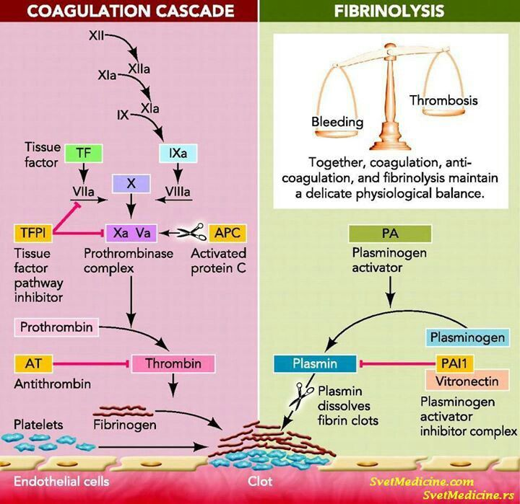

Slide 37
Teşekkürler

